Slide 1
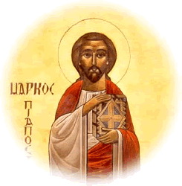
ክርስቶስ ተንሥአ
ክርስቶስ ተንሥአ እሙታን በዓብይ ኃይል ወስልጣን/፪/
አሠሮ ለሠይጣን አግዓዞ ለአዳም
ሰላም/፫//እምይእዜሰ ይኩን ሰላም/፪/

Slide 2
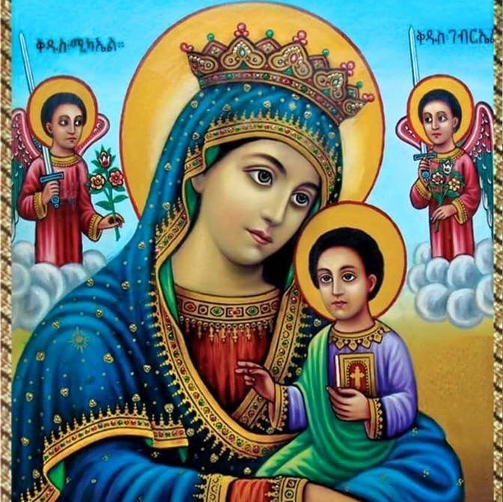
ኢያቄም ወለዳ
ኢያቄም ወለዳ ኢያቄም/፪/
ዳዊት ዘመዳ ኢያቄም ወለዳ/፬/

Slide 3
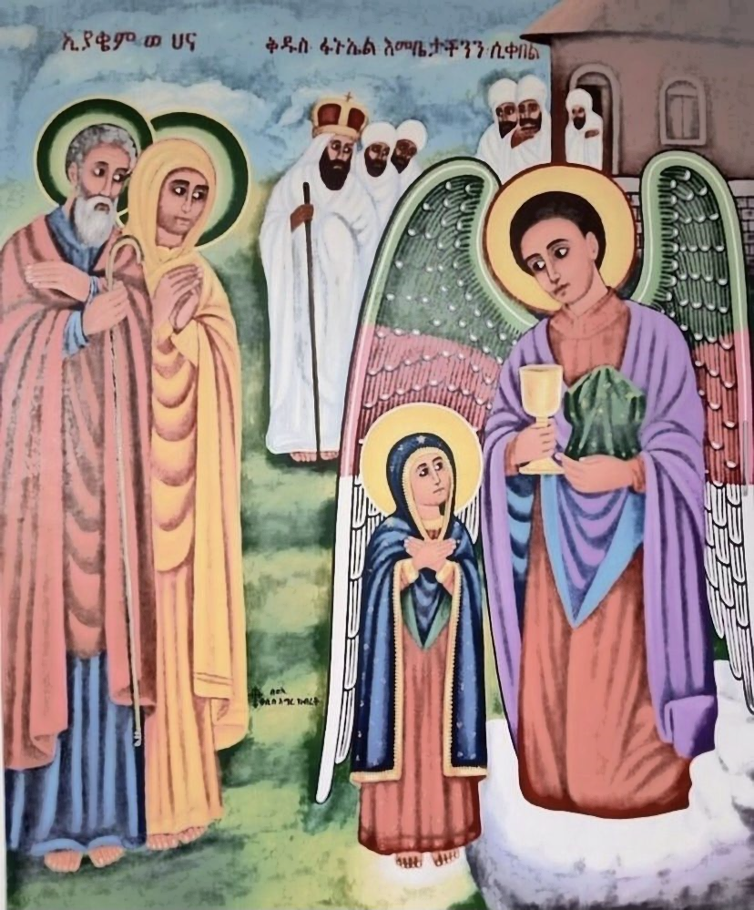
ንጽሕተ ንጹሐን
ንጽሕተ ንጹሐን ከዊና ከመታቦተ ዶር ዘሲና
ውስተ ቤተ መቅደስ ነበረት በድንግልና ነበረት/፪/
ሲሳያ ኅብስተ መና ወስቴሃኒ ስቴ ጽሙና/፪

